Slide 1
İLK YARDIM EĞİTİMİNE
HOŞGELDİNİZ
Dr.İlknur G.Derin
Bursa Halk Sağlığı Müdürlüğü
Çalışan Sağlığı Şubesi

Slide 3
İLK YARDIMIN ÖNEMİ
Tüm kazalarda ölümlerin %10’u
ilk 5 dakikada %45’i ilk 30
dakikada olmaktadır.
Dünyada sadece trafik kazalarında bir yılda 1.2 milyon ölüm 20-50 milyon yaralanma ve sakat kalma milyonlarca lira ekonomik kayıp olmaktadır.

Slide 4
ilk yardım nedir?

Slide 5
İLK YARDIMIN TANIMI
Herhangi bir kaza ya da yaşamı tehlikeye düşüren bir durumda, sağlık görevlilerinin tıbbi yardımı sağlanıncaya kadar; hayatın kurtarılması, durumun daha kötüye gitmesini önlemek amacıyla olay yerinde, tıbbi araç gereç aranmaksızın mevcut araç, gereçle yapılan İLAÇSIZ uygulamalardır.

Slide 6
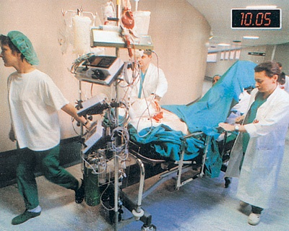
ACİL YARDIMIN TANIMI
Hasta ve yaralılara acil tedavi ünitelerinde, ambulanslarda ve olay yerinde doktor ve sağlık personeli tarafından yapılan tıbbi müdahalelerdir.

Slide 7
ACİL YARDIM & İLK YARDIM ARASINDAKİ FARK
Acil yardım ; sağlık personeli tarafından tıbbi araç gereç kullanılarak yapılan müdahale olmasına karşın,
İlk yardım ise; bu konuda eğitim almış herkesin, olay yerinde bulabildiği malzemeleri kullanarak yaptığı hayat kurtarıcı müdahalelerdir.

Slide 8
İLK YARDIMIN ÖNCELİKLİ AMAÇLARI
Yaşam fonksiyonlarının sürdürülmesini sağlamak,
Hasta / yaralının durumunun kötüleşmesini önlemek,
İyileşmeyi kolaylaştırmak.

Slide 9
İLK YARDIM TEMEL UYGULAMALARI
K-?
B-?
K-?

Slide 10
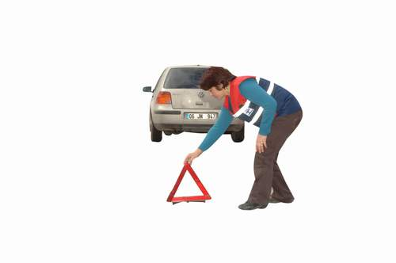
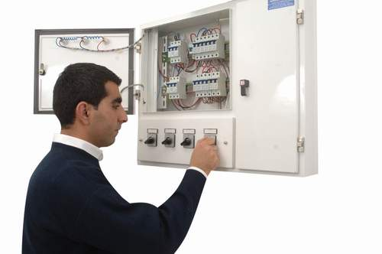
KORUMA
Olay yerinde olası tehlikeleri belirleyerek güvenli bir çevre oluşturmaktır.

Slide 11
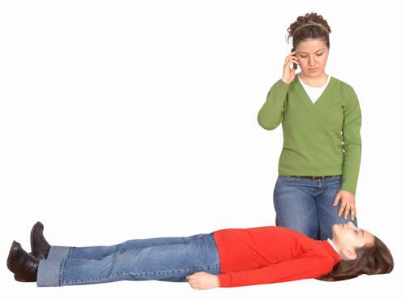
BİLDİRME (112)
En hızlı şekilde gerekli yardım kuruluşlarına haber verilmesidir.

Slide 12
BİLDİRME (112)
Kesin yer ve adres
Kim, hangi numaradan arıyor?
Olayın tanımı
Hasta/yaralı sayısı
Hasta/yaralıların durumu
Nasıl bir yardım aldıkları?
AÇIKLANMALIDIR

Slide 13
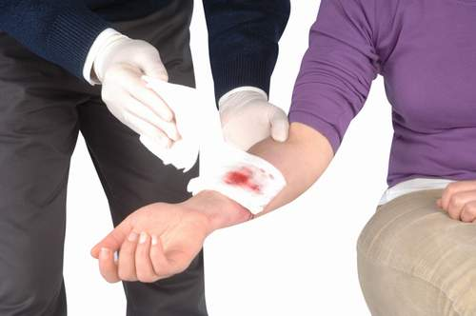
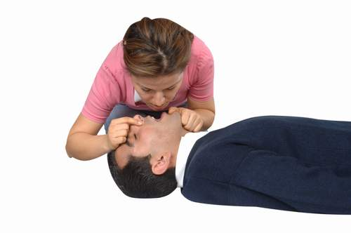
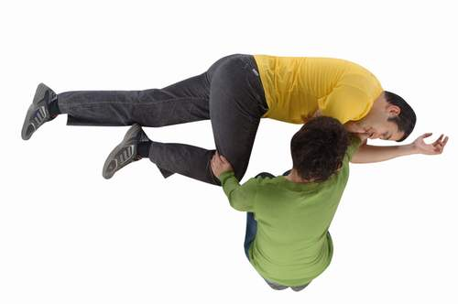
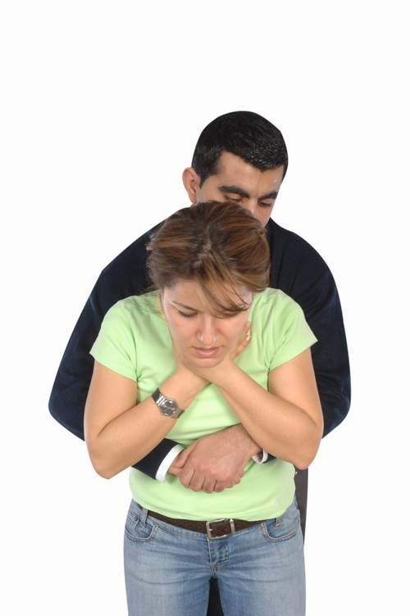
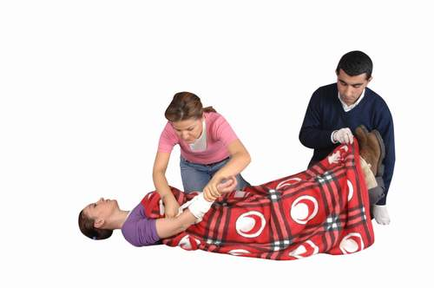
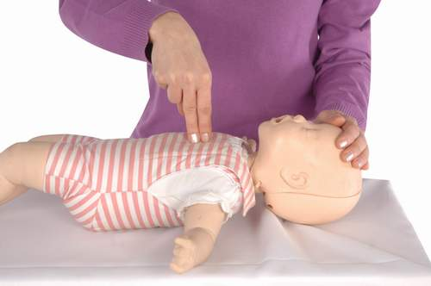
KURTARMA
Olay yerinde hasta yaralılara müdahale;
hızlı ancak sakin ve bilinçli bir şekilde yapılmalıdır.

Slide 14
İLK YARDIMCININ YAPMASI GEREKENLER
Hasta/yaralıların durumunu değerlendirmek ve
önce müdahale edilecekleri belirlemek.
Hasta yaralıların korku ve endişelerini gidermek.
Hasta yaralılara müdahalede yardımcı olacak
kişileri organize etmek.

Slide 15
İLK YARDIMCININ YAPMASI GEREKENLER
Hasta yaralının durumunun ağırlaşmasını önlemek için kendi kişisel olanaklarıyla gerekli müdahalede bulunmak
Kanama,kırık,çıkık ve burkulma vb. durumlarda yerinde müdahale etmek
Hasta yaralıyı sıcak tutmak
Yarasını görmesine izin vermemek

Slide 16
İLK YARDIMCININ YAPMASI GEREKENLER
Hasta yaralıları hareket ettirmeden müdahale yapmak
Hasta yaralıların en uygun yöntemlerle en yakın sağlık kuruluşuna sevkini sağlamak (112)
Ancak herhangi bir tehlike yok ise hasta yaralı yerinden kımıldatılmamalıdır

Slide 17
OLAY YERİNİN DEĞERLENDİRİLMESİ
AMAÇ
Tekrar kaza olması riskini ortadan kaldırmak,
Olay yerindeki yaralıların sayısı ve türlerini belirlemek

Slide 18
OLAY YERİNİN DEĞERLENDİRİLMESİNDE YAPILACAK İŞLER
Trafik kazasında;
Kazaya uğrayan aracın kontak anahtarı kapatılmalıdır.
Sigara içilmemelidir ve içilmesine izin verilmemelidir.
Hasta yaralılar yerlerinden kımıldatılmamalıdır.

Slide 19
OLAY YERİNİN DEĞERLENDİRİLMESİNDE YAPILACAK İŞLER
Gaz varlığı söz konusu ise;
zehirlenmelerin önlenmesi için gerekli önlemler alınmalıdır.
Gaz tüpünün vanası kapatılmalıdır.
Ortam havalandırılmalıdır.
Kıvılcım oluşturacak ışıklandırma veya çağrı araçlarını kullanımına izin verilmemelidir.

Slide 20
OLAY YERİNİN DEĞERLENDİRİLMESİNDE YAPILACAK İŞLER
Hasta yaralılar yaşam bulguları yönünden
değerlendirilmelidir.
Hasta yaralılar kırık ve kanama yönünden
değerlendirilmelidir.
Hasta yaralılar sıcak tutulmalıdır.

Slide 21
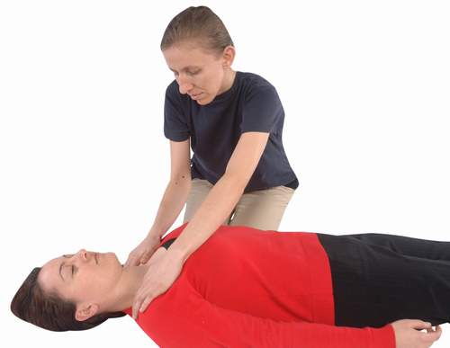
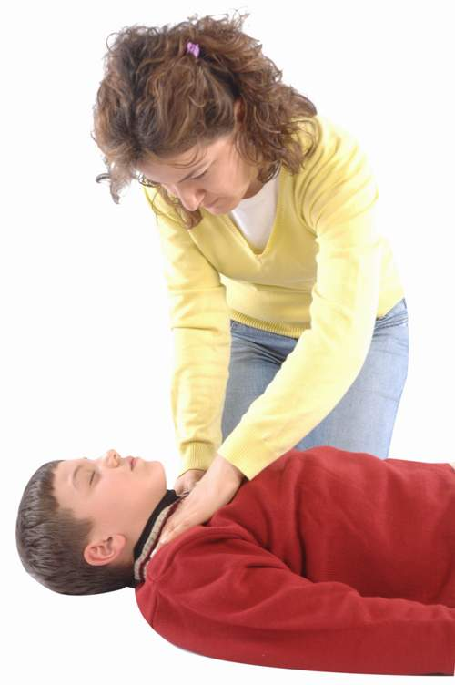
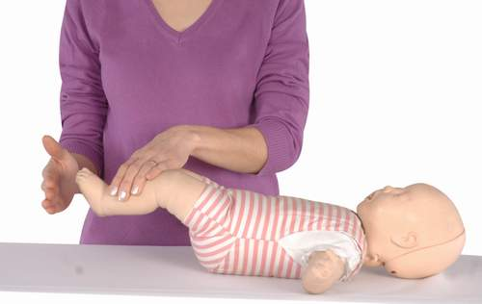
HASTA YARALININ İLK DEĞERLENDİRME AŞAMALARI

Slide 22
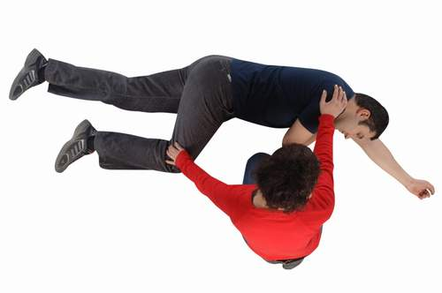
EĞER;
Hasta/yaralının bilinci kapalı fakat solunum varsa derhal koma pozisyonuna getirerek diğer yaralılar değerlendirilir.

Slide 24
Önemli ilkyardım bilgileri

Slide 25
SOLUNUM YOLU
TIKANIKLIKLARINDA
İLK YARDIM

Slide 26
SOLUNUM YOLU TIKANIKLIĞI
KISMİ TIKANMA
Belirtileri
Öksürür
Nefes alabilir
Konuşabilir
DOKUNULMAZ !!!
ÖKSÜRMEYE TEŞVİK EDİLİR

Slide 27
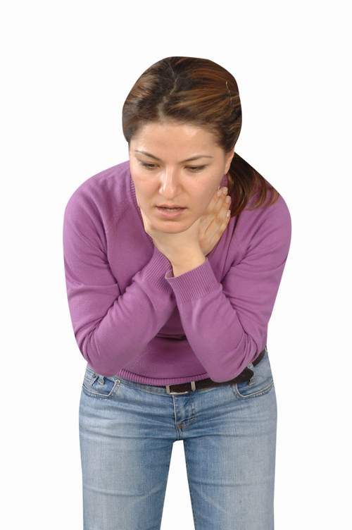
SOLUNUM YOLU TIKANIKLIĞI
TAM TIKANMA
Belirtileri;
Nefes alamaz !
Acı çeker, ellerini boynuna götürür !
Konuşamaz !
Rengi morarmıştır
“HEIMLICH MANEVRASI”

Slide 28
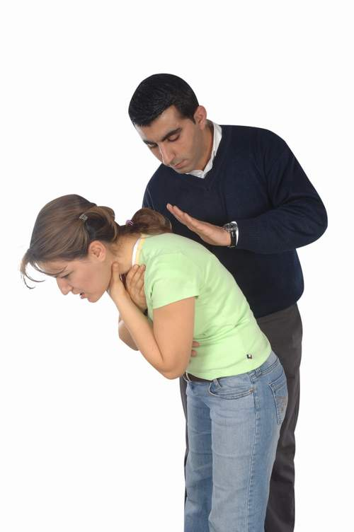
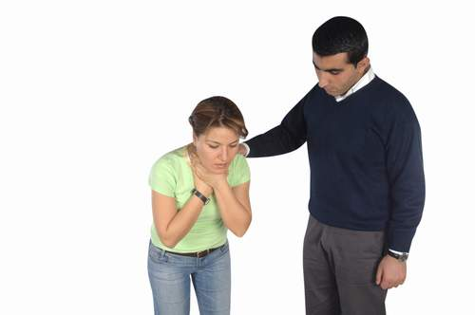
HEIMLICH MANEVRASI ( YETİŞKİN – ÇOCUK )

Slide 29
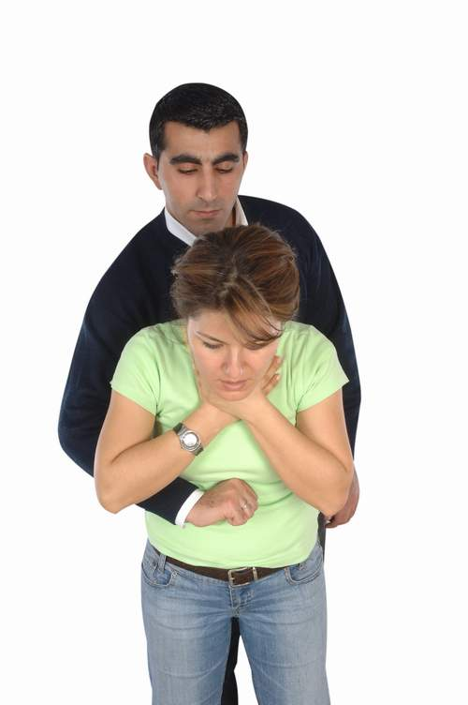
HEIMLICH MANEVRASI ( YETİŞKİN – ÇOCUK )

Slide 30
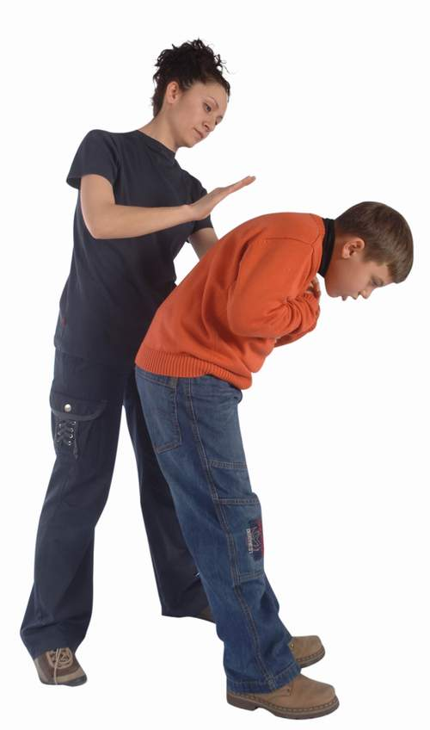
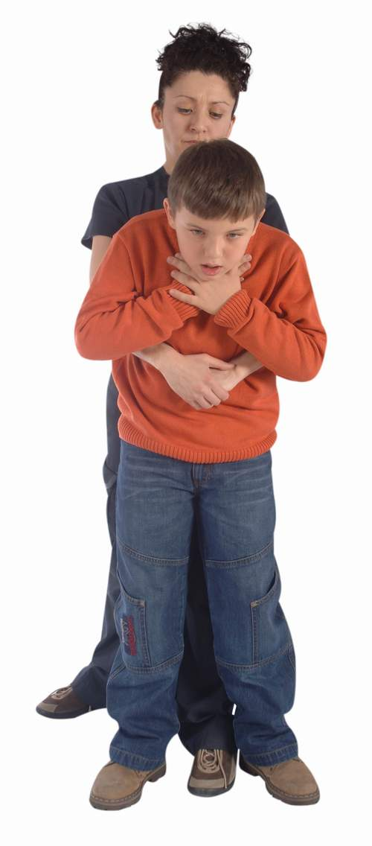
HEIMLICH MANEVRASI ( YETİŞKİN – ÇOCUK )

Slide 31
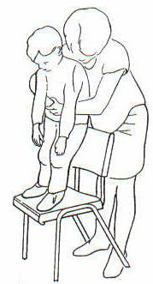
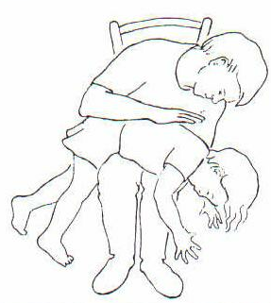
HEIMLICH MANEVRASI (ÇOCUKLARDA )

Slide 32
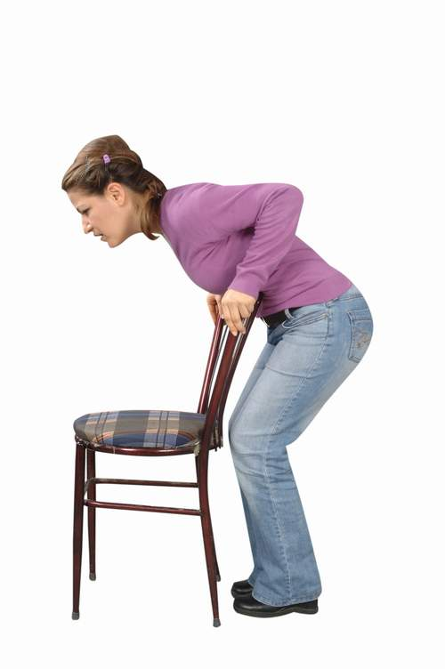
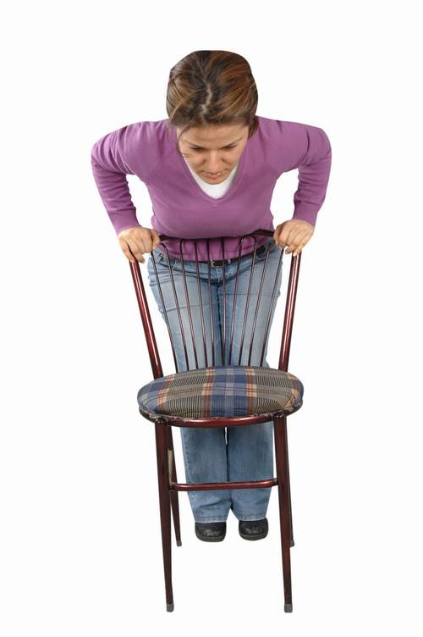
TEK BAŞINA İSENİZ

Slide 33
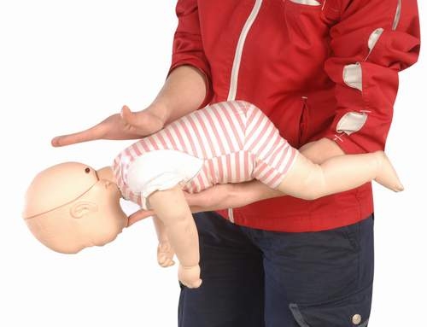
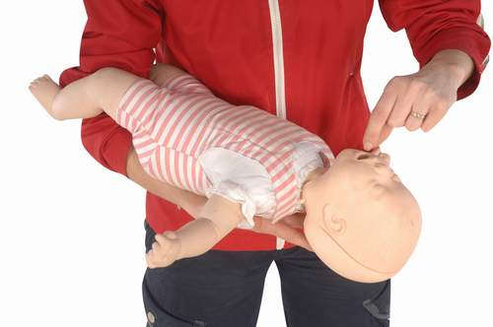
HEIMLICH MANEVRASI (BEBEKLERDE )

Slide 34
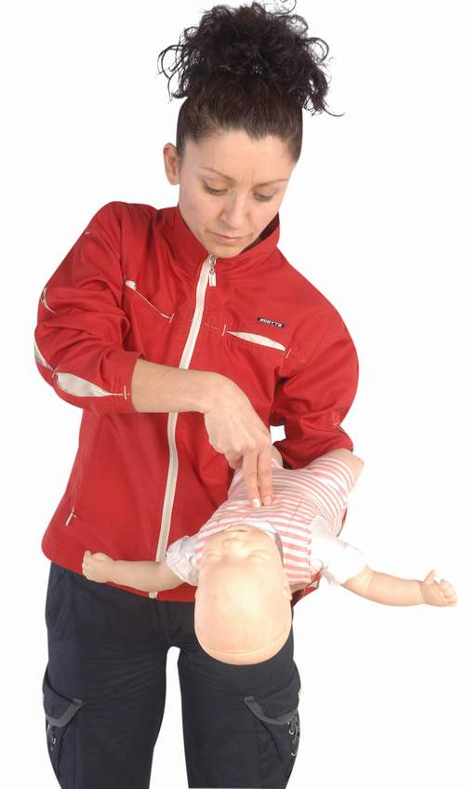
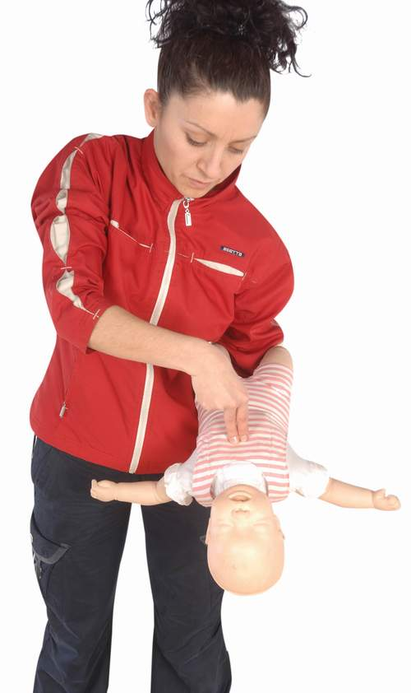
HEIMLICH MANEVRASI (BEBEKLERDE )

Slide 35
Önemli ilkyardım bilgileri

Slide 36
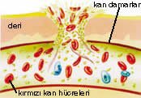
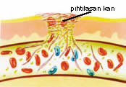
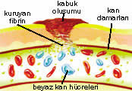
KANAMA NEDİR?
Damar bütünlüğünün bozulması sonucu kanın damar dışına (vücut içine veya dışına doğru) çıkmasına kanama denir.

Slide 37
KANAMA ÇEŞİTLERİ
OLUŞTUĞU BÖLGEYE GÖRE:
Dış kanamalar
İç kanamalar
Doğal deliklerden olan kanamalar: Kulak, burun, ağız, anüs ve üreme organlarından olan kanamalar.

Slide 38
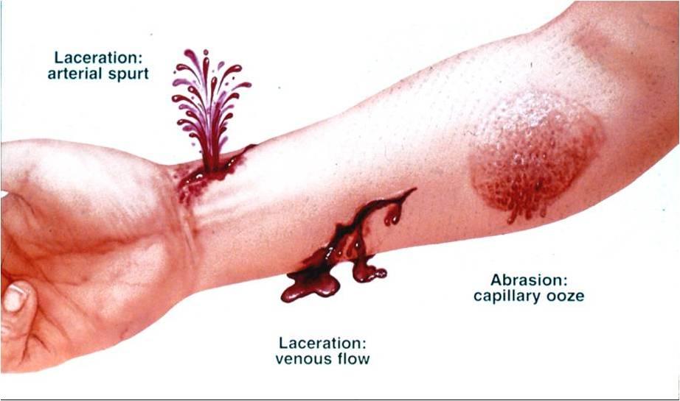
KANAMA ÇEŞİTLERİ

Slide 39
DIŞ KANAMLARDA İLK YARDIM
AMAÇ: Kanamayı kısa zamanda kontrol altına almak ve yarayı temiz tutmaktır!
Yara üzerine direk baskı yapılır,
Kanama durmazsa ikinci bir bez konarak basınç arttırılır,
Gerekirse bandaj ile sarılarak kanlanmış bezler kaldırılmadan basınç arttırılır,
Kanayan bölgeye en yakın basınç noktasına bası uygulanır,

Slide 40
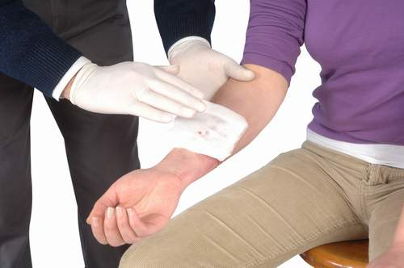
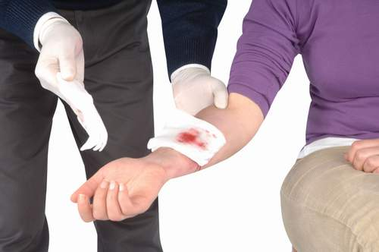
DIŞ KANAMLARDA İLK YARDIM

Slide 41
DIŞ KANAMLARDA İLK YARDIM
Kanayan bölge yukarı kaldırılır,
Kanama kol veya bacaklardaysa ve kırık şüphesi
yoksa, kanama bölgesini kalp hizasından yukarıda tutulur,
Şok pozisyonu verilir,
Sık sık yaşam bulguları kontrol edilir ( 2-3 dk. arayla ).

Slide 42
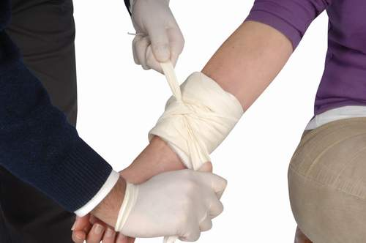
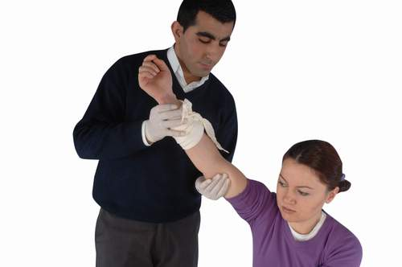
DIŞ KANAMLARDA İLK YARDIM

Slide 43
DIŞ KANAMLARDA İLK YARDIM

Slide 44
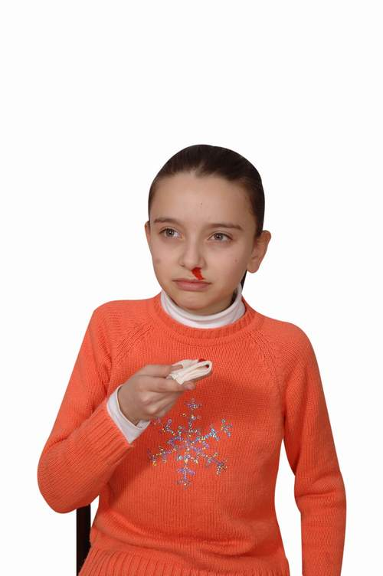
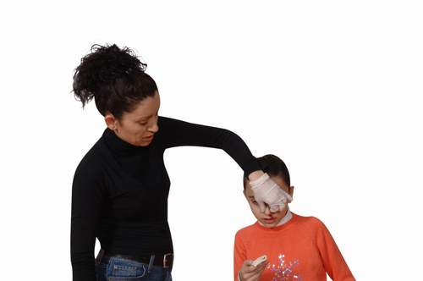
BURUN KANAMASI
Hasta/yaralı sakinleştirilir,endişeleri giderilir.
Oturtulur.
Başı hafifçe öne eğilir.
Burun kanatları 5 dakika süreyle sıkılır.
Doktora gitmesi sağlanır.

Slide 45
Önemli ilkyardım bilgileri

Slide 46
YANIKLARDA
İLK YARDIM

Slide 47
ISI İLE OLUŞAN YANIKLARDA İLK YARDIM
Yanık bölge ,en az 20 dakika, soğuk su altında tutulur.(yanık yüzeyi büyükse ısı kaybı çok olacağından önerilmez)
Şişlik oluşabileceği düşünülerek yüzük, bilezik vb. eşyalar çıkarılır.
Derinin zarar görmesini önlemek için sabunlu su ile dikkatlice temizlenir.
Yanmış alandaki deriler kaldırılmadan giysiler çıkarılır.

Slide 48
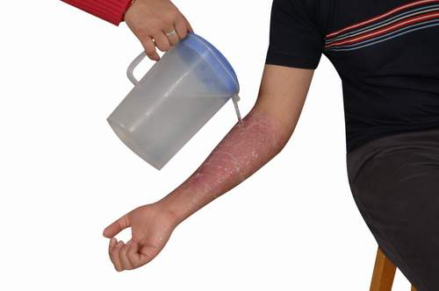
ISI İLE OLUŞAN YANIKLARDA İLK YARDIM

Slide 49
ISI İLE OLUŞAN YANIKLARDA İLK YARDIM
Su toplamış yerler patlatılmaz.
Yanık üzerine hiçbir madde (ilaç dahil) sürülmemelidir.
Yanığın üzeri temiz bezle örtülür
Hasta/yaralının üzeri battaniye ile örtülür.

Slide 50
YANIK YÜZEYİNE DİŞ MACUNU, SALÇA, YOĞURT GİBİ MADDELER KESİNLİKLE SÜRÜLMEMELİDİR.

Slide 51
Önemli ilkyardım bilgileri

Slide 52
SOLUNUM YOLU ZEHİRLENMESİ

Slide 53
SOLUNUM YOLU İLE ZEHİRLENMELERDE İLK YARDIM
Hasta temiz havaya çıkarılır ya da cam, kapı vb. açılarak ortam havalandırılır,
Hasta/yaralının bilinci ve yaşamsal bulgular değerlendirilir,
Hasta/yaralıya yarı oturur pozisyon verilir,
Bilinci kapalı ise; koma pozisyonu verilir.
Tıbbi yardım için 112 aranır.

Slide 54
KIRIK-ÇIKIK VE
BURKULMALAR

Slide 55
KIRIK ÇEŞİTLERİ
AÇIK KIRIK
KAPALI KIRIK

Slide 56
KIRIĞIN YOL AÇABİLECEĞİ OLUMSUZ DURUMLAR
Kırık yakınındaki damar, sinir, kaslarda yaralanma ve sıkışma.
( Kırık bölgede nabız alınamaması, soğukluk, solukluk, aşırı hassasiyet )
Parçalı kırıklarda kanamaya bağlı şok.
Açık kırıklarda enfeksiyon riski GÖRÜLEBİLİR.

Slide 57
KIRIK - ÇIKIK VE BURKULMALARDA TESPİT UYGULAMALARI NASIL YAPILIR?
Yaralı bölge sabit tutulmalı.
Yara varsa üzeri temiz bir bezle kapatılmalı.
Yaralı bölge nasıl bulunduysa öyle tespit edilmeli.
Tespit: Kırık, çıkık, burkulmanın üstünde ve altında kalan eklemleri de içerecek şekilde yapılmalıdır.

Slide 58
KIRIKÇI , ÇIKIKÇI GİBİ
TIBBİ BİLGİSİ OLMAYAN KİŞİLERE KESİNLİKLE İTİBAR ETMEYİNİZ!

Slide 59
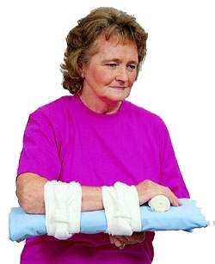
KOL VE KÖPRÜCÜK KEMİĞİ TESPİTİ
ÖN KOL BİLEK TESPİTİ

Slide 61
Önemli ilkyardım bilgileri

Slide 62
SARA KRİZİ (EPİLEPSİ)
Sara Krizi Belirtileri :
Hastada var olmayan koku alma, adale kasılması vb.
Bağırma, şiddetli ve ani bir şekilde bilincini kaybederek yığılır.
Yoğun ve genel adale kasılması,
10-20 sn süre kadar solunum durması,

Slide 63
SARA KRİZİ
Sara Krizi Belirtileri :
Dudaklarda ve yüzde morarma,
Sesli nefes alma, aşırı tükürük salgılanması, altına kaçırma, kontrolsüz hareketler
Kriz sonrası; şaşkın uyanma ve uykulu hal gözlenir.

Slide 64
SARA KRİZİNDE İLK YARDIM
Olay yeri güvenlik önlemleri alınır,
Kriz kendi sürecini tamamlamaya bırakılır,
Hasta/yaralının kendini yaralamamasına dikkat edilir,
Hasta/yaralının başının altına yumuşak yastık, giysi vb. konulur,
Hasta/yaralının sıkan giysileri gevşetilir,
Gerekirse 112 aranarak tıbbi yardım istenir.

Slide 65
SARA KRİZİNDE İLKYARDIM

Slide 66
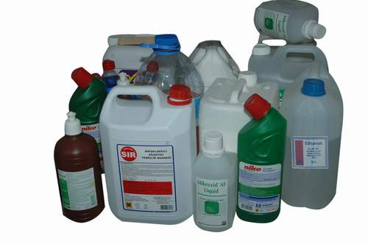
ZEHİRLENME
Zehirlenme, zehirli (toksik) maddenin girmesi sonucu normal vücut fonksiyonlarının bozulmasıdır.
Vücudun yaşamsal fonksiyonlarına zarar verebileceğinden vücuda giren her türlü maddenin zehirli olduğu varsayılır.

Slide 67
ZEHİRLENME YOLLARI
Sindirim yolu ile zehirlenme; kimyasal maddeler, bozuk besinler, zehirli mantarlar, ilaç, aşırı alkol vb.
Solunum yolu ile zehirlenme; genellikle karbonmonoksit (tüp kaçakları, şofben, bütan gaz sobaları, soba) yapıştırıcılar, lağım çukuru veya kayalarda biriken karbondioksit, klor, boyalar ve ev temizleme maddeleri
Cilt yoluyla zehirlenme ; böcek sokmaları, hayvan ısırmaları, saç boyaları, ilaç enjeksiyonu, zirai ilaçlar

Slide 68
SİNDİRİM YOLUYLA ZEHİRLENMELERDE İLK YARDIM
Hasta/yaralının bilinç ve yaşam bulguları kontrol edilir,
Ağız zehirli maddeyle temas etmişse su ile çalkalanır,
Zehirli madde ele temas etmişse el sabunlu su ile yıkanır,
Kusma, bulantı, ishal vb. belirtiler değerlendirilir,

Slide 69
SİNDİRİM YOLUYLA ZEHİRLENMELERDE İLKYARDIM
Hasta/yaralı kusturulmaya çalışılmaz, özellikle yakıcı maddenin alındığı durumlarda kişi asla kusturulmaz,
Bilinç kaybı varsa; koma pozisyonu verilir,
Tıbbi yardım için 112 aranır,
Olayla ilgili bilgiler kaydedilir
Zehirli maddenin türü nedir?
Hasta/yaralı ilaç ya da uyuşturucu alıyor mu?
Hastanın bulunduğu saat ?
Evde ne tür ilaçlar var?

Slide 70
SOLUNUM YOLU İLE ZEHİRLENMELERDE İLK YARDIM
İlk yardımcı uygulama sırasında kendini korumak için maske ya da ıslak bez kullanır,
Olay yerinde elektrik düğmeleri ve diğer elektrikli aletler ile ışıklandırma cihazları kullanılmaz,
Yoğun duman varsa hasta/yaralıyı dışarıya çıkarmak için ip kullanılır,
İtfaiyeye haber verilir (110) .

Slide 71
ZEHİRLENMELERDE GENEL İLK YARDIM KURALLARI
Zehirlenmeye neden olan maddeyi uzaklaştırmak,
Zehirlenen kişinin yaşamsal fonksiyonlarının devamını sağlanmak,
Tıbbi yardım istemek (112) ve ilgili diğer kuruluşlara haber vermek.

Slide 72
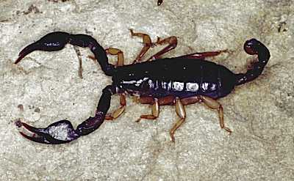
HAYVAN ISIRMALARI VE
BÖCEK SOKMALARI

Slide 73
KARA CANLILARININ ISIRMALARINDA
VE SOKMALARINDA İLK YARDIM
Kedi, köpek ısırmalarında yara 5 dk. süreyle sabun ve soğuk suyla yıkanır;
Arı, akrep ve yılan sokmasında ise sadece soğuk uygulama yapılır.
Arı sokmalarında iğnesi görünüyorsa çıkarılır,
Yaranın üstü temiz ve nemli bir bezle kapatılır,

Slide 74
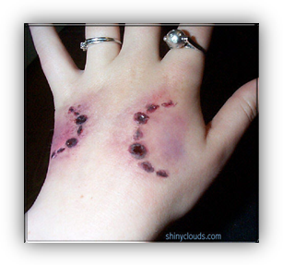
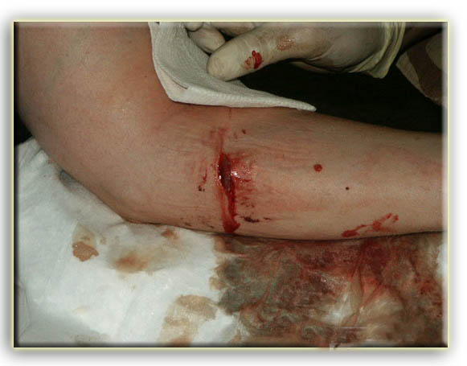
Köpek ısırığı
Kedi ısırığı

Slide 75
KARA CANLILARININ ISIRMALARINDA
VE SOKMALARINDA İLK YARDIM
Dolaşımı engellemeyecek şekilde ısırılan bölgenin üst tarafına bandaj uygulanır,
Yaraya yakın bölgedeki yüzük, bilezik vb. takılar çıkarılır,
Yara üzerine hiçbir girişim yapılmaz,

Slide 76
KARA CANLILARININ ISIRMALARINDA VE SOKMALARINDA İLK YARDIM
Isırma/ sokmanın olduğu bölge hareket ettirilmez,
Hasta/yaralı, kuduz ve tetanos açısından uyarılır,
Alerji hikayesi olan durumlarda 112 aranır,

Slide 77
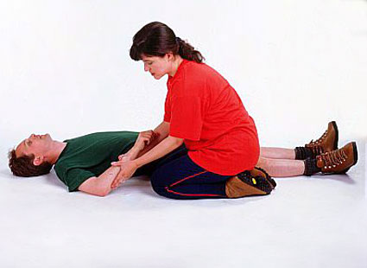
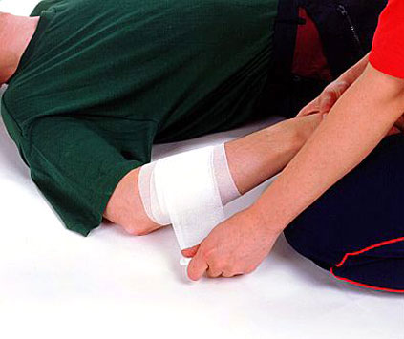

Slide 78
TEŞEKKÜRLER

Slide 79
DENİZ CANLILARININ SOKMASINDA İLK YARDIM
Hasta/yaralının bilinci ve yaşam bulguları kontrol edilir,
Sokulan bölgede diken ya da iğne varsa çıkarılır,
Sokulan bölgeye sıcak uygulama yapılır,
Etkilenen bölge asla ovulmaz,
Gerekirse sağlık kuruluşuna sevki sağlanır.

Slide 80
Katıldığınız için TEŞEKKÜRLER

